Slide 1
Jurnal de Călătorie în Letonia
December 4, 2025
Creat de Andrei Iamandi

Slide 2
Introducere despre Letonia
Introducere
Locația în Europa
De ce am ales Letonia
Informații generale
Letonia se află în Europa de Nord, pe țărmul Mării Baltice, între Estonia la nord și Lituania la sud. Capitala țării este Riga, un oraș vechi cu arhitectură medievală și Art Nouveau.
Am ales Letonia pentru frumusețea sa naturală, istoria fascinantă și pentru a descoperi o cultură bogată și tradiții autentice. Este o destinație perfectă pentru explorare și învățare.
Letonia are aproximativ 1,9 milioane de locuitori și folosește moneda euro. Limba oficială este letona, iar clima este temperată cu veri blânde și ierni reci.

Slide 3
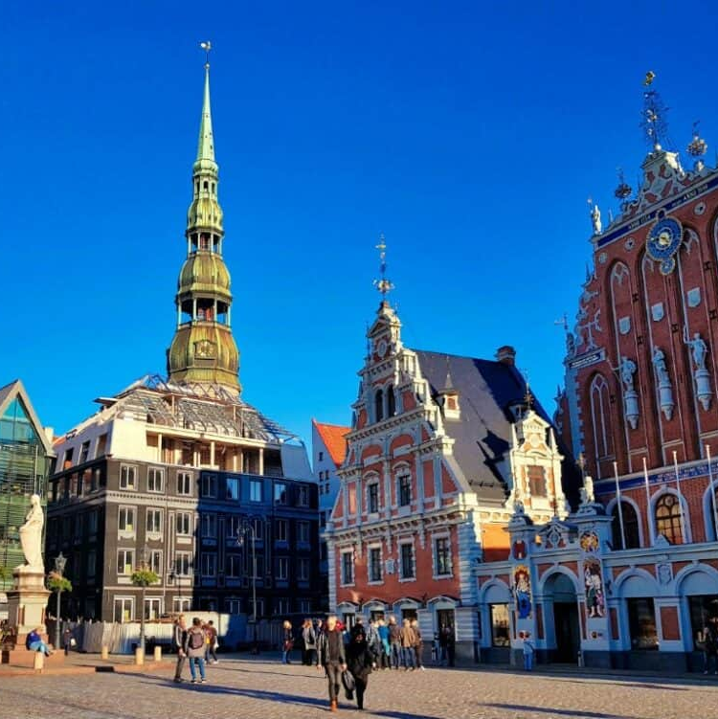
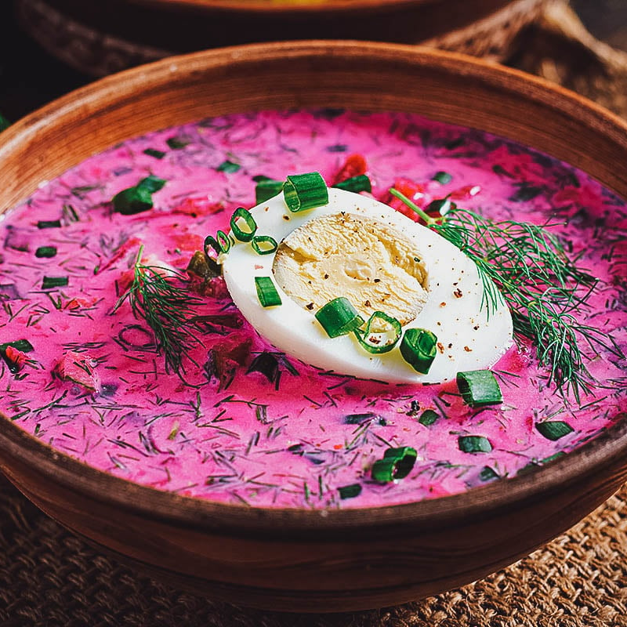
Ziua 1: Sosirea în Riga
Ziua 1
Explorarea Centrului Vechi
Am ajuns în Riga și m-am cazat în inima centrului vechi, un sit UNESCO cu străzi pietruite și clădiri colorate. Am vizitat Castelul Riga și Biserica Sfântul Petru, admirând arhitectura medievală și atmosfera plină de viață.
Mâncare Tradițională și Curiozități
Seara am gustat mâncăruri tradiționale letone, inclusiv Frikadeļu Zupa, o supă cu chifteluțe foarte populară în Letonia. Riga este faimoasă pentru arhitectura Art Nouveau, iar strada Alberta iela este un loc ideal pentru a vedea aceste detalii ornamentale.

Slide 4
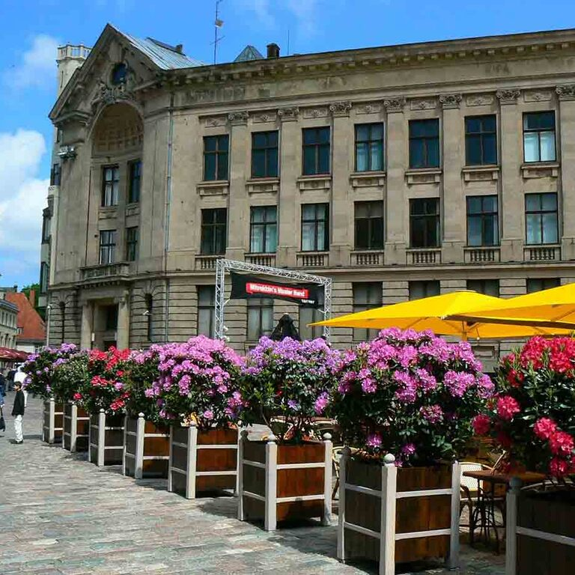
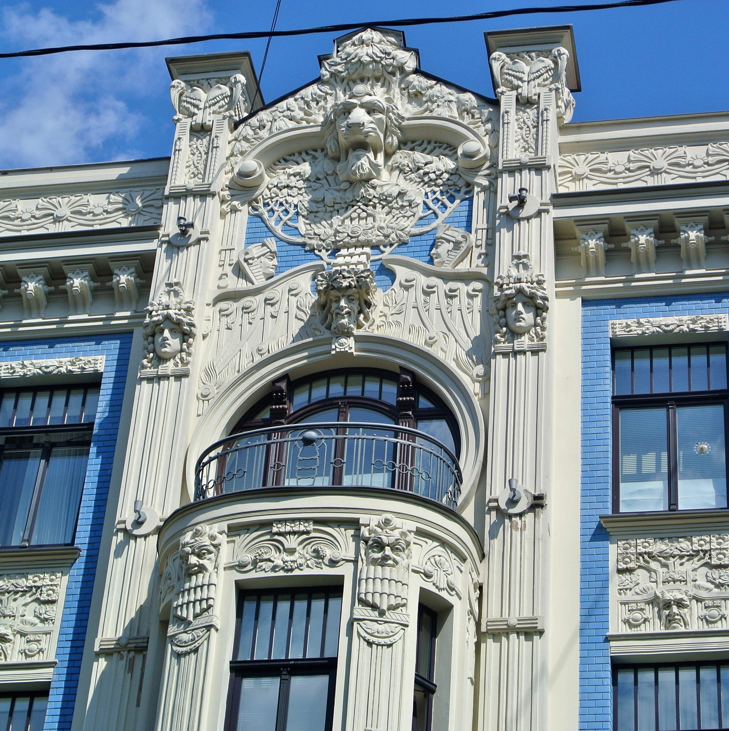
Ziua 2: Explorarea Pieței Centrale și Cartierului Art Nouveau
Ziua 2
Vizita la Piața Centrală
Am explorat Piața Centrală din Riga, situată în hangarele vechi de zepelin, unde am gustat brânzeturi locale și pâine de secară, simțind atmosfera vie a acestui loc istoric.
Cartierul Art Nouveau
Am descoperit frumusețea arhitecturii Art Nouveau pe strada Alberta iela, admirând fațadele decorative și elegante care fac din Riga un oraș cu cea mai mare concentrație de clădiri Art Nouveau din lume.

Slide 5



Ziua 3: Excursie la Bunkerul Sovietic și Traseele Naturale Līgatne
Ziua 3
Bunkerul Secret Sovietic
Traseele Naturale Līgatne
Mâncare Sovietică
Am vizitat un bunker secret construit în 1982 pentru protecția liderilor sovietici în caz de război nuclear. Totul este păstrat exact cum a fost atunci, oferind o experiență captivantă în istoria Războiului Rece.
După bunker, am explorat traseele din Parcul Național Gauja, unde am văzut animale salvate și peisaje frumoase, inclusiv păduri și râuri liniștite.
La cantina bunkerului, am gustat mâncăruri tradiționale sovietice servite pe o față de masă de ceară, o experiență autentică a vremurilor sovietice.

Slide 6
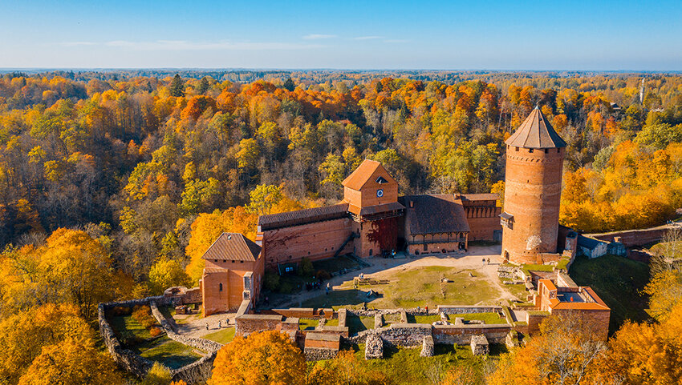
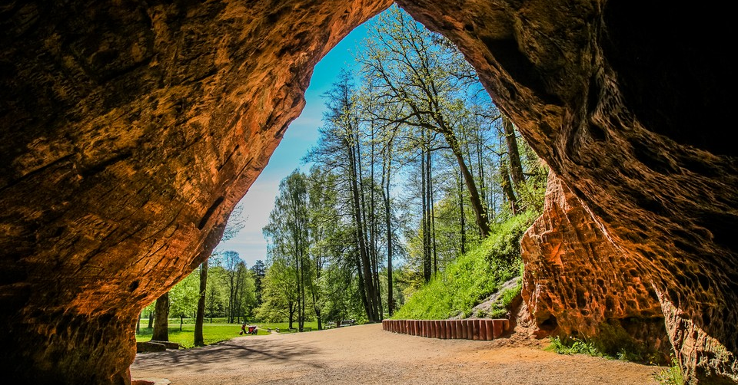
Ziua 4: Excursie la Castelul Turaida și Sigulda
Ziua 4
Vizitarea Castelului Turaida
Peisaje și mâncare la Sigulda
Am vizitat Castelul Turaida, construit în anul 1214, unde am urcat în turn pentru a admira priveliștea uimitoare a văii râului Gauja și am explorat Muzeul Rezervației Turaida cu statui vechi și ruine de biserici.
În Sigulda, am făcut drumeții în peisajele deluroase și am vizitat Peștera Gutmanis, cea mai mare peșteră din regiune, după care am gustat supe tradiționale și pâine de secară la un restaurant local.

Slide 7
Ziua 5: Vizită la Castelul și Orașul Cēsis
Ziua 5
Explorarea Castelului Cēsis
Castelul Cēsis este o fortăreață bine păstrată din secolul al XIII-lea. Am explorat tunelurile luminate cu lumânări și am urcat în turn pentru priveliști minunate asupra pădurilor și orașului.
Plimbare prin Orașul Vechi
Orașul Cēsis este mic și pitoresc, cu o atmosferă liniștită. Am vizitat biserica locală și am savurat o cafea la una dintre cafenelele cochete din centrul vechi.
Mâncare și Curiozități Locale
Am gustat specialități locale precum pește afumat și pâine de secară. Cēsis este unul dintre cele mai vechi orașe din Letonia, cu o istorie ce datează din secolul al XIII-lea.

Slide 8
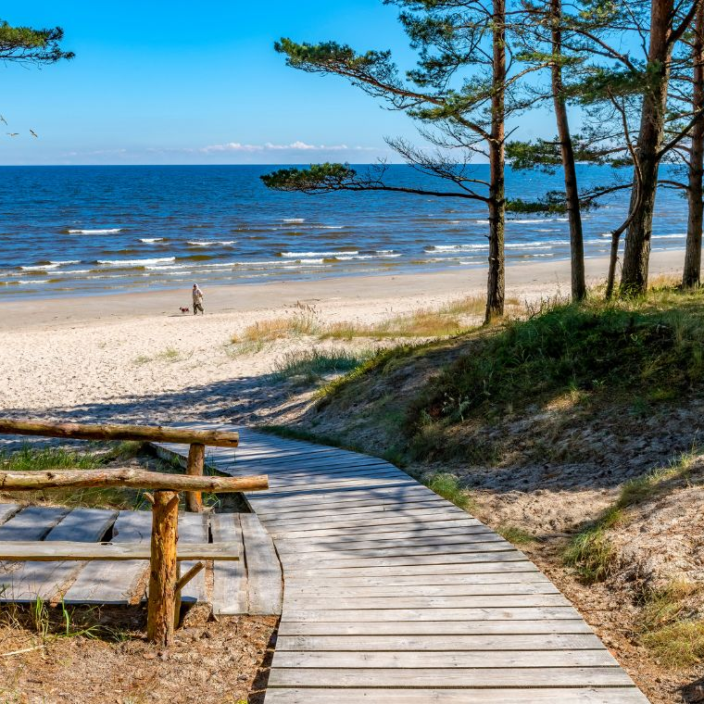
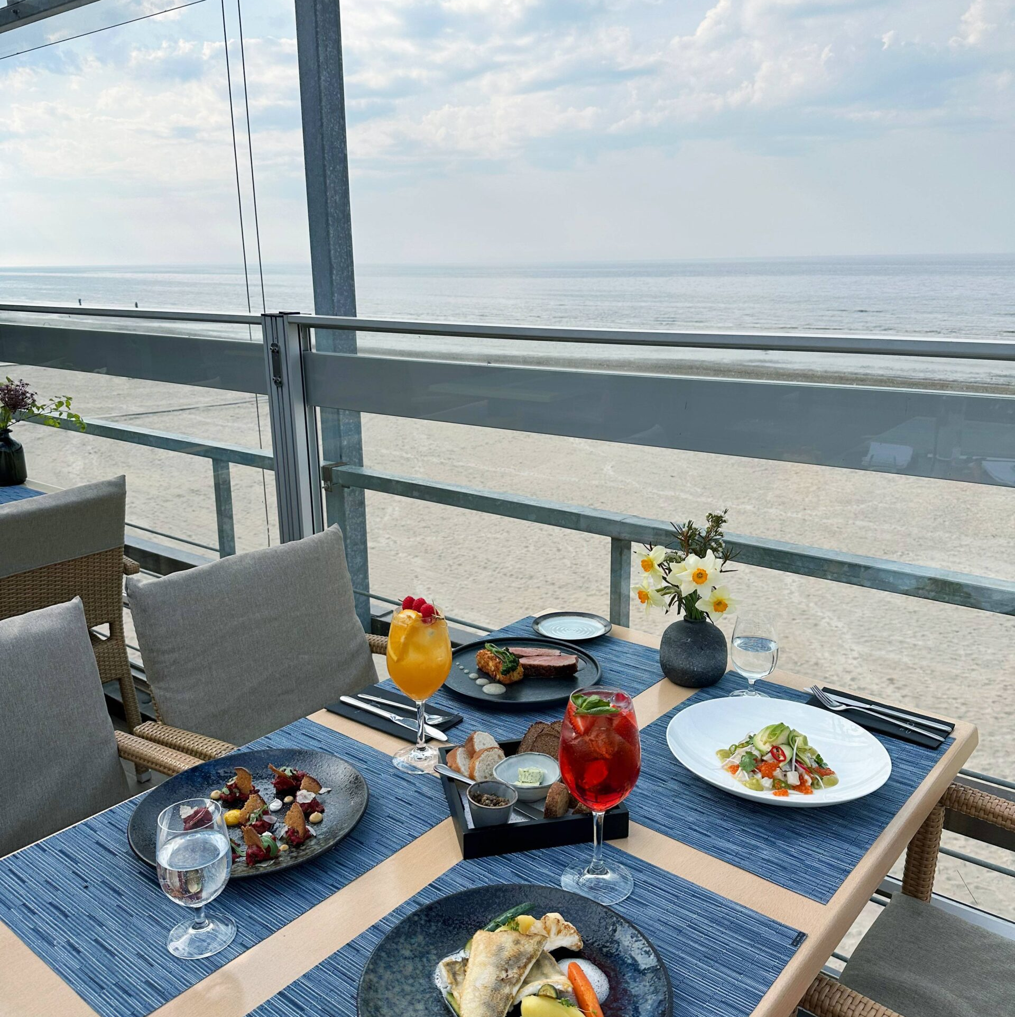
Ziua 6: Relaxare pe Plaja din Jūrmala
Ziua 16
Zi de plajă și natură
Am petrecut ziua relaxându-mă pe plaja cu nisip alb din Jūrmala, admirând marea Baltică. Am vizitat și parcul forestier Dzintari, unde am mers pe cărări liniștite și am asistat la un concert în amfiteatrul în aer liber.
Gusturi locale și tradiții
Seara am luat masa la un restaurant pe malul mării, încercând pește proaspăt și alte specialități locale. Jūrmala este renumită pentru vilele sale din lemn, care adaugă farmec zonei și arată tradiția arhitecturală a locului.

Slide 9



Ziua 7: Întoarcerea în Riga și Plecarea
Ziua 7
Explorare de dimineață
Ultimele cumpărături
Masa de rămas bun
Am vizitat cartierul Kalnciema, unde am admirat arhitectura din lemn și am descoperit piețele locale pline de viață cu produse artizanale și suveniruri.
Am cumpărat cadouri și suveniruri pentru prieteni și familie, găsind obiecte unice care reflectă cultura și tradițiile Letoniei.
Am savurat o cină tradițională la o cafenea locală, gustând deserturi letone precum budinca de pâine de secară, încheind astfel o săptămână minunată.

Slide 10
Concluzie
Concluzie
În această săptămână petrecută în Letonia am descoperit un amestec unic de istorie medievală, natură frumoasă și tradiții vii. Am învățat despre trecutul bogat al țării prin vizitarea castelelor și muzeelor, am experimentat bucătăria locală autentică și am admirat arhitectura impresionantă a orașului Riga. Plajele liniștite și parcurile naturale mi-au oferit momente de relaxare și admirație pentru frumusețea naturală. Această excursie m-a învățat să apreciez diversitatea culturală și peisajele variate ale Letoniei, precum și ospitalitatea călduroasă a oamenilor săi. Am acumulat amintiri frumoase care mă vor inspira să explorez și mai mult lumea în continuare.

